Slide 1

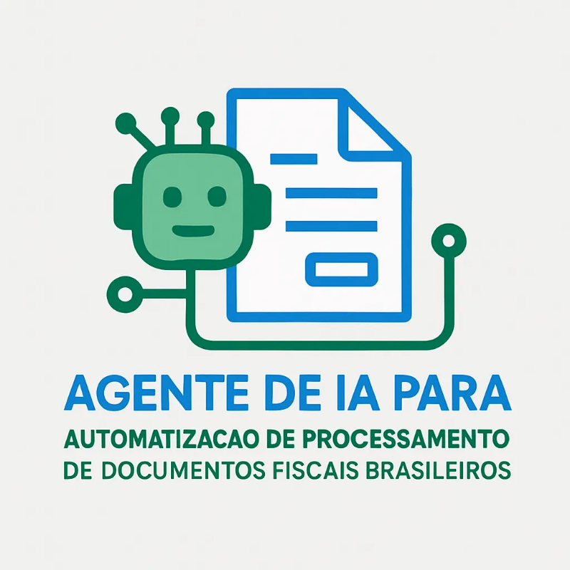
Agente de IA para Automatização de
Processamento de Documentos
Fiscais Brasileiros
Solução integrada para processamento de NF-e em XML
Desafio Final do Curso de Agentes de IA
Inovação em Automação Fiscal

Slide 2





Problema
Processamento Manual Demorado
Processamento manual de XMLs consome
10–15 horas/mês,
tempo que poderia ser dedicado a atividades estratégicas.
Riscos de Erros Humanos
Erros em campos fiscais como
CPF/CNPJ, NCM, CST
podem gerar multas e retrabalho custoso.
Dificuldade de Análise
Falta de ferramentas para transformar XMLs em insights acionáveis para tomada de decisão.

Slide 3















Solução
Extração Automática
Identifica emitente, produtos, impostos e totais em
segundos
.
Validação Inteligente
Checa inconsistências via OpenAI (ex: NCM vs. descrição do produto).
Relatórios Simplificados
Gera dashboards de compras, fornecedores e tendências.
Tecnologias:
Fluxo de Processamento
Python:
Cor agente de IA
API’s:
Integrações
XML NF-e
Extração
JSON
n8n:
Automação de fluxo
PostgreSQL:
Transacional
Validação
Relatórios
OpenAI GPT-5:
Validação
Frontend:
React

Slide 4




Diferenciais
Para Não Especialistas
Custo Acessível
Open Source
Interface intuitiva com explicações em linguagem natural
~R$ 0,50 por documento vs. R$ 5-20 tradicionais
Código modular para adaptação a novos formatos
Comparativo com Soluções Tradicionais
Característica
Nosso Agente de IA
Softwares Tradicionais
Custo por documento
~R$ 0,50
R$ 5,00 - R$ 20,00
Tempo de processamento
Segundos
Minutos a horas
Conhecimento fiscal necessário
Mínimo
Avançado
Validação inteligente
Sim, com IA
Limitada ou manual
Explicações em linguagem natural
Sim
Não
Código aberto e personalizável
Sim
Não

Slide 5



Público-Alvo
5,8M
Micro e Pequenas Empresas
Micro e Pequenas
5,8 milhões de MPEs no Brasil
Empresas no Brasil
(Sebrae, 2023) que precisam de soluções acessíveis para gestão fiscal.
• Não possuem equipes dedicadas à gestão fiscal
• Precisam de soluções simples e econômicas
• Querem focar em suas atividades-fim
30%
Tempo gasto em
tarefas repetitivas
Escritórios Contábeis
30% do tempo
gasto em tarefas repetitivas que podem ser automatizadas.
Oportunidade de Mercado
• Querem liberar equipes para atividades consultivas
Mercado em crescimento com alta demanda por automação fiscal e soluções tecnológicas acessíveis para pequenos negócios.
• Buscam aumentar eficiência operacional
• Desejam melhorar qualidade dos serviços

Slide 6




Próximos Passos
Plano estruturado em fases para desenvolvimento e validação da solução
1
2
3
Protótipo Funcional
Integração com Sistemas
Piloto Gratuito
Desenvolvimento de protótipo capaz de processar 3 tipos mais comuns de NF-e com extração e validação precisas.
Integração via API com sistemas contábeis populares como Tiny, permitindo importação automática de dados.
Programa piloto com 50 empresas em São Paulo para validação real e coleta de feedback valioso.
Concluído
45 dias
60 dias
Objetivos de Cada Fase
Fase 1
Fase 2
Fase 3
Prova de conceito técnica e funcional
Integração e escalabilidade
Validação de mercado e feedback

Slide 7
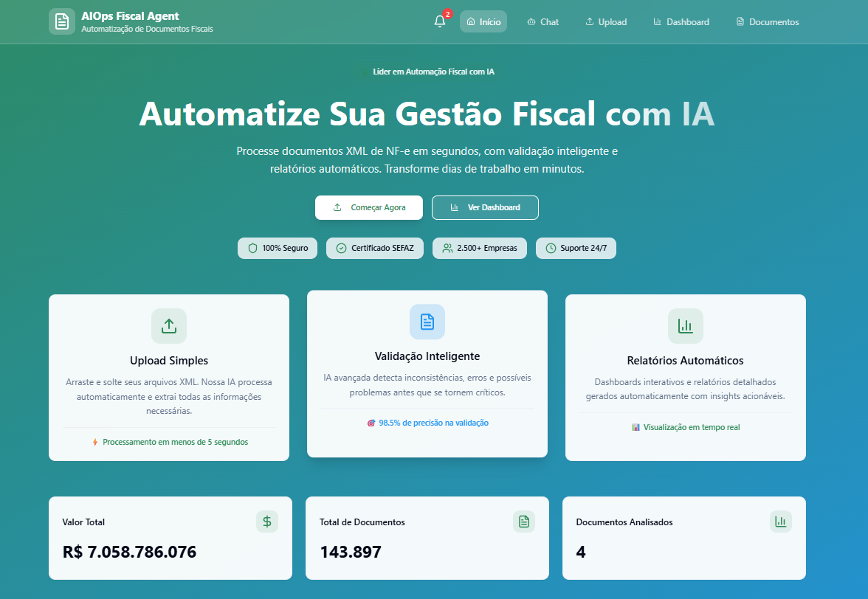
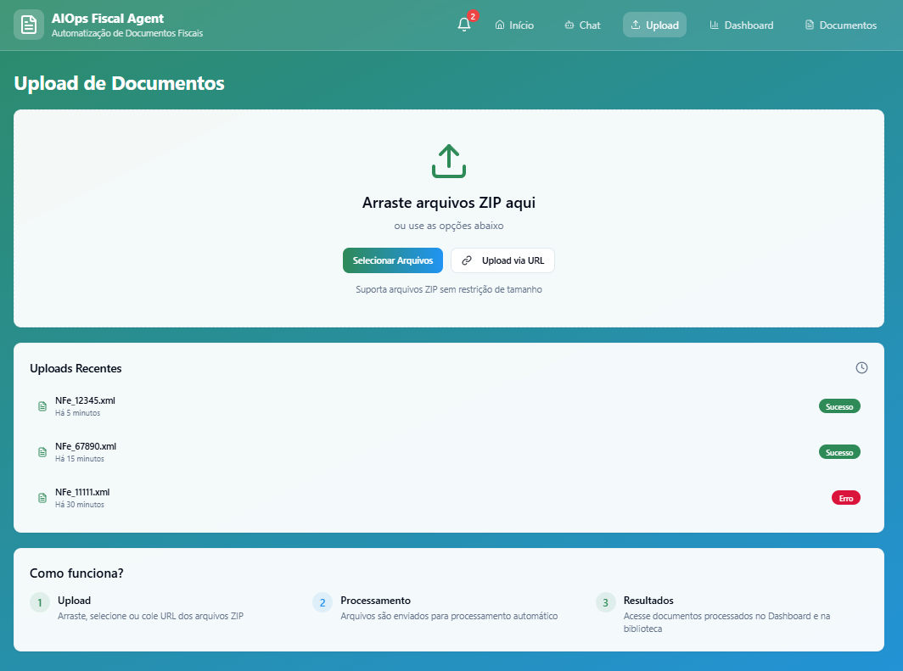
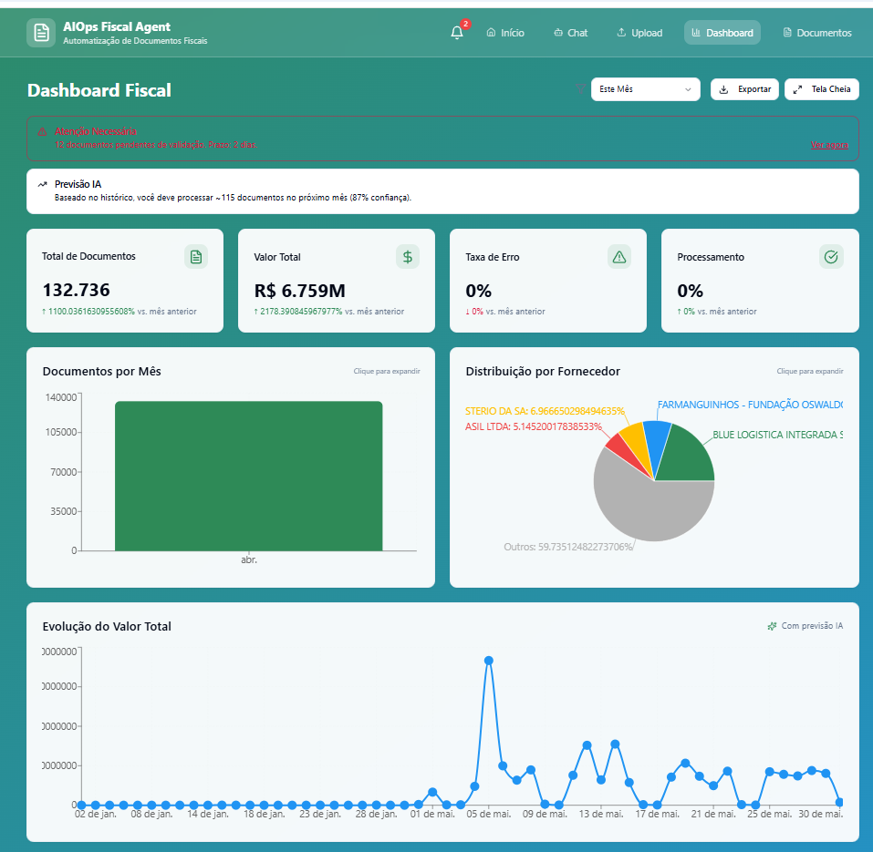
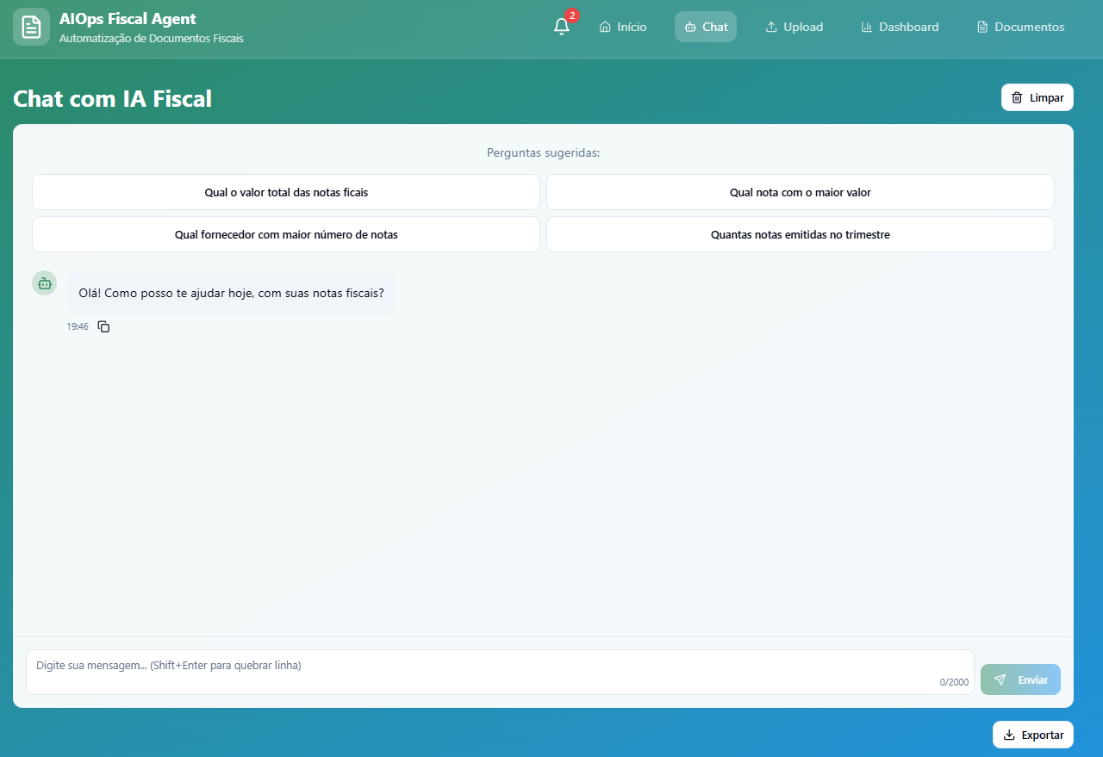
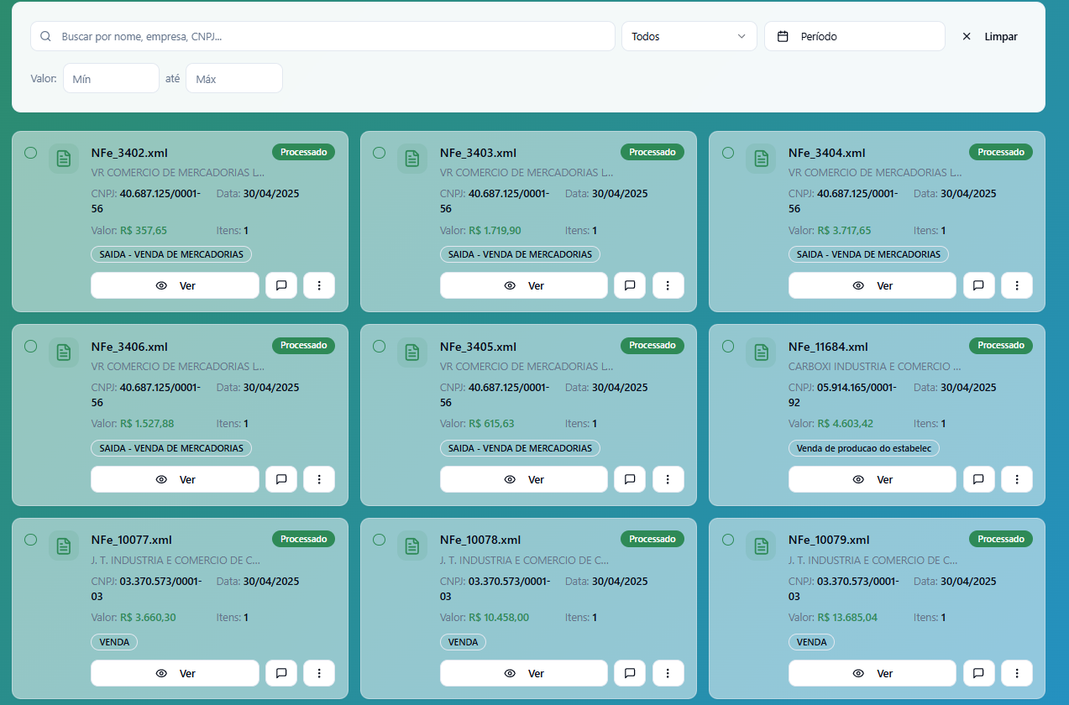
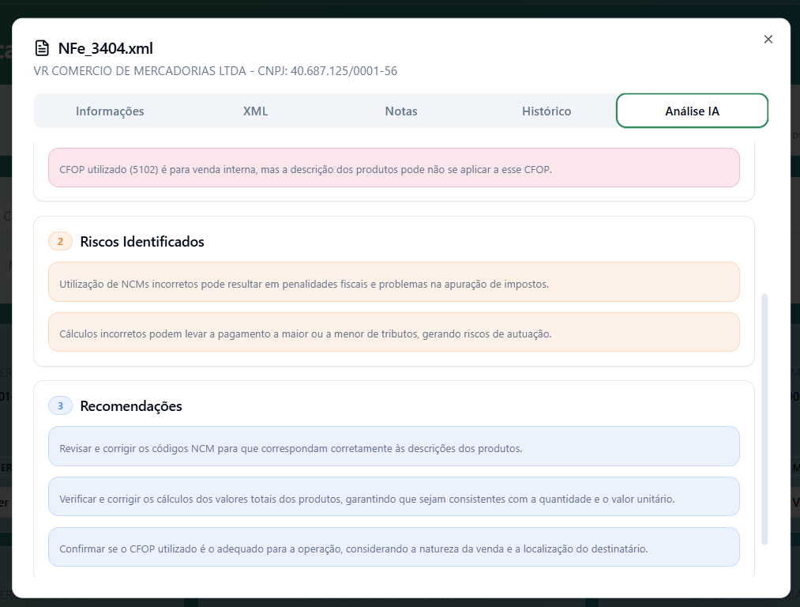
Protótipo
Disponível em PROTÓTIPO

Slide 8






AIOPs-Agentes-de-TI
Combinação de conhecimento técnico e acadêmico para inovação em automação fiscal
André Amorim, André Nickel, André Pinto, Murilo Ferrari
Celso Azevedo
Desenvolvedores
Orientação e Colaboração
Estudantes de IA com foco em automação, responsáveis pela arquitetura, desenvolvimento e implementação do agente de IA. Especialistas em tecnologias modernas e melhores práticas de desenvolvimento.
Apoio de professor e especialista do curso de Agentes de IA, fornecendo insights valiosos e direcionamento técnico. Colaboração com colegas promove inovação e aprendizado contínuo.
DB Relacional
n8n
IA
Automação
APIs
Frontend
Pesquisa
Orientação
Inovação
Qualidade
Nossos Valores
Inovação
Colaboração
Excelência
Sempre buscando soluções criativas e tecnologias de ponta
Trabalho em equipe e parceria com a comunidade acadêmica
Compromisso com qualidade e melhores práticas

Slide 9






Vamos
Revolucionar
a Gestão Fiscal?
Junte-se a nós nesta jornada de inovação e automação fiscal
Testar o Protótipo
Colaborar Conosco
Entre em Contato
andre.nickel@portoseguro.com.br
https://www.linkedin.com/in/andre-nickel/
https://github.com/andrenickel/I2A2-AIOPs-Agentes-de-TI

